Slide 1
객체지향의 원칙들
상명대학교
한종대

Slide 2
"좋은" 설계를 위하여
OOAD 과정을 거쳐 분석과 설계의 방법을 배웠다면..
이후의 모든 과정은 설계의 품질을 올리기 위한 과정
"좋은" 설계를 만드는 정답은 없으나 Best practice들은 있음

Slide 3
좋은 객체지향 설계를 위한 원칙
DRY/KISS 원칙
SOLID 원칙
GRASP 원칙
사실 모든 원칙이 하나의 지향점을 가짐
최대한의 독립성을 통한 최대한의 재사용/유지보수
높은 응집성
낮은 연결성

Slide 4
SOLID Principle
Single Responsibility Principle(단일 책임 원칙)
A class should have only one reason to change.
OCP (개방폐쇄의 원칙: Open Close Principle)
YOU SHOULD BE ABLE TO EXTEND A CLASSES BEHAVIOR, WITHOUT MODIFYING IT.
LSP (리스코프 치환 원칙: The Liskov Substitution Principle)
FUNCTIONS THAT USE POINTERS OR REFERENCES TO BASE CLASSES MUST BE ABLE TO USE OBJECTS OF DERIVED CLASSES WITHOUT KNOWING IT.
ISP (인터페이스 분리의 원칙: Interface Segregation Principle)
CLIENTS SHOULD NOT BE FORCED TO DEPEND UPON INTERFACES THAT THEY DO NOT USE.
DIP (의존성역전의 원칙: Dependency Inversion Principle)
A. HIGH LEVEL MODULES SHOULD NOT DEPEND UPON LOW LEVEL MODULES. BOTH SHOULD DEPEND UPON ABSTRACTIONS.
B. ABSTRACTIONS SHOULD NOT DEPEND UPON DETAILS. DETAILS SHOULD DEPEND UPON ABSTRACTIONS.

Slide 5
SRP(Single Responsibility Principle) 단일책임 원칙
하나의 클래스가 하나의 기능만 가지고 있도록 설계하라 - 독립성
‘하나의 기능＇이라는 단어가 너무 추상적인데요
‘하나의 책임’, 혹은 ‘하나의 변경 이유＇ 만을 갖도록 설계하라
“The Audience” 찾기
가장 기본적인 원칙이지만 가장 직접 구현하기 어려운 원칙

Slide 6
SRP(Single Responsibility Principle) 단일책임 원칙
적용방법
Extract Class
한 클래스 안에 이의 구조를 변경토록 하는 이유가 둘 이상 존재하는 경우
학생 클래스 : 성적정보, 재학 및 졸업정보, 등록금 납입정보
Extract Superclass
클래스를 나누고 보니 유사한 책임을 나눠 맡고 있는 경우
대학생 성적정보, 대학원생 성적정보 클래스 : 성적정보 클래스를 상속하도록
Shotgun Surgery
흩어진 메소드들과 필드를 한 클래스로 합침
필요하다면 새 클래스를 만들 수도 있음

Slide 7
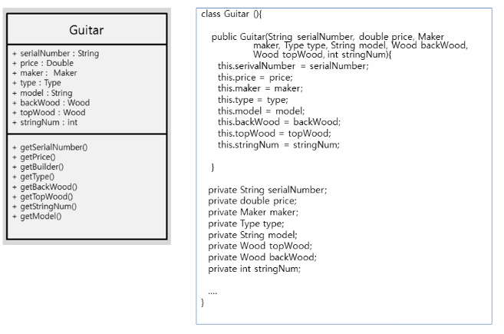

Slide 8
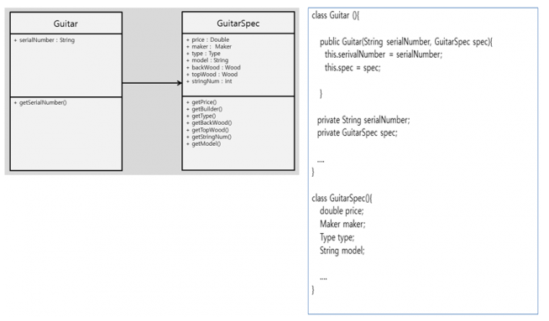

Slide 9
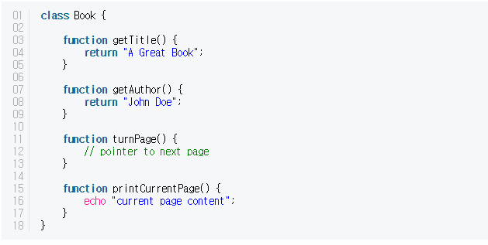
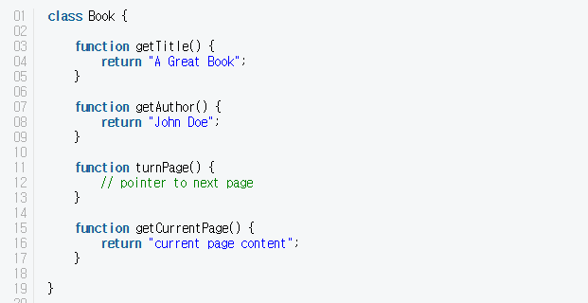
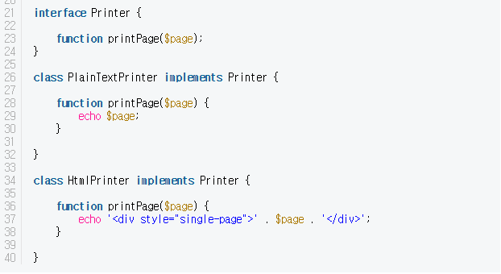
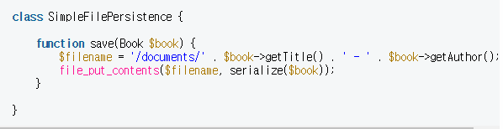
Audiences:
책 관리자
책 표현 객체
책 파일 저장

Slide 10
OCP (개방/폐쇄의 원칙: Open Close Principle)
무엇에 대해 Open : 확장
무엇에 대해 Close : 변경
코드를 변경하지 않고 확장할 수 있도록 설계
요구사항 변경 발생 : 기존 코드를 수정하는 대신 새 클래스를 만들어 붙이거나 상속 등을 통해 클래스 재사용
변경(확장) 대상과 불변 대상을 명확히 구분 (클래스 나눔)
변경 대상과 불변 대상 사이에 인터페이스 정의
구상 클래스 대신 인터페이스를 통해 코드 작성
디자인 패턴 가운데 전략 패턴Strategy Pattern

Slide 11
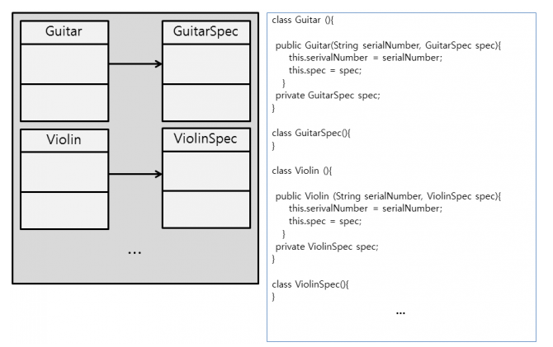
변경 대상은?
불변 대상은?

Slide 12
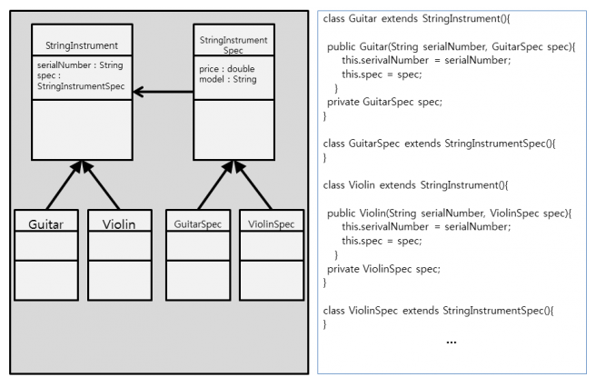

Slide 13
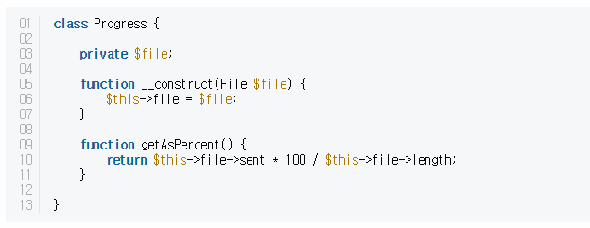

OCP가 위배되고 있는가?
요구사항 변경 : Progress를 파일 말고 음악에 대해서도 진척도를 출력하게 하려면?
동적 타입 언어, 정적 언어 타입 언어에 따라 다름

Slide 14
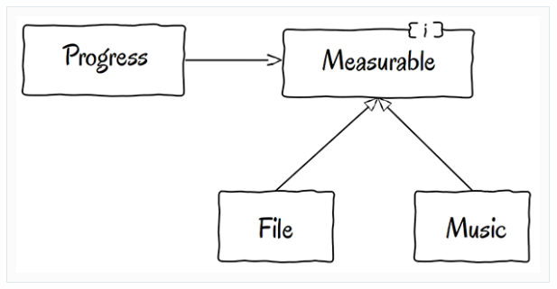
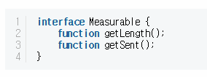
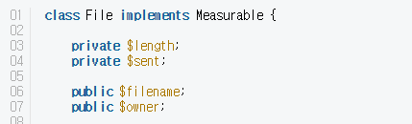
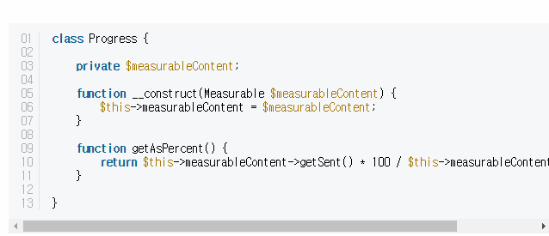
불변

Slide 15
LSP (리스코프 치환 원칙: The Liskov Substitution Principle)
자식 타입은 부모 타입의 정의를 위반해서는 안된다
리스코프 치환 : 자식 타입 클래스는 언제나 부모 타입 클래스로 바꿔끼울 수 있어야 한다
Programming in Interface
구상 타입을 사용하지 말고 언제나 (가능하다면)인터페이스를 사용해서 프로그래밍해라
적용방법
복수의 객체가 같은 일을 한다면 둘을 하나의 클래스로 묶고 이들을 구분할 수 있는 필드 생성 ex) 직사각형, 정사각형
같은 연산을 약간씩 다르게 한다면 공통 인터페이스를 만들고 이를 구현 ex) 사각형, 원
두 개체가 공통 연산 외에 약간의 차이를 가진다면, 상속을 통해 구현 ex) 가득 찬 원, 빈 원

Slide 16
Override 주의보
부모클래스의 메소드를 Override를 이용해 재정의할 때, 그 양상이 완전히 달라진다면(LSP가 깨질 정도라면):
인터페이스를 이용해야 했거나
사실은 부모-자식 사이가 아니었거나

Slide 17
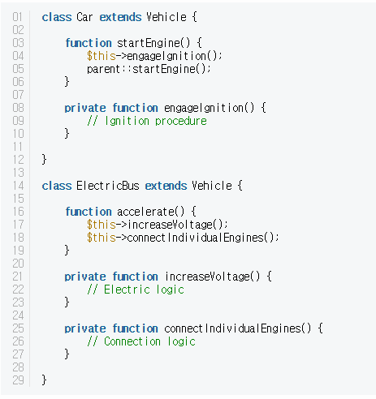
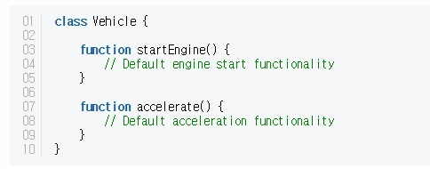
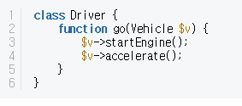
좋은 예
사용

Slide 18
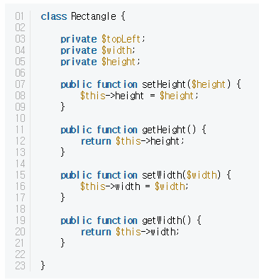
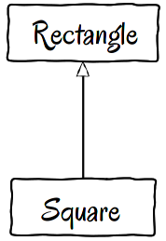
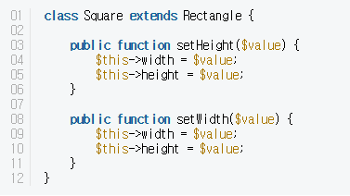
나쁜 예
IS-A 관계인가 ? Yes!...but
IS-A관계가 성립한다고 프로그램에서 까지 그런 것은 아님

Slide 19
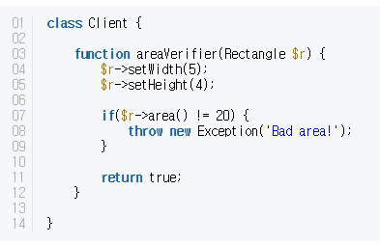
나쁜 예

Slide 20
ISP (인터페이스 분리의 원칙: Interface Segregation Principle)
자신이 사용하지 않을 인터페이스는 구현하지 말아라
응집성과 연관
개수가 아니라 크기 이야기
하나의 일반적인 인터페이스보다는, 여러 개의 구체적인 인터페이스가 낫다
인터페이스의 단일 책임 이야기
Animal 인터페이스보다는 Barkable, Walkable, Eatable 인터페이스가 낫다
Racing
Walkable
Dog
Cooking
Eatable
Watching
Barkable

Slide 21
ISP (인터페이스 분리의 원칙: Interface Segregation Principle)
적용 방법
클래스 상속을 통한 인터페이스 분리
상속 대신 위임을 사용
퍼사드 패턴Façade Pattern

Slide 22
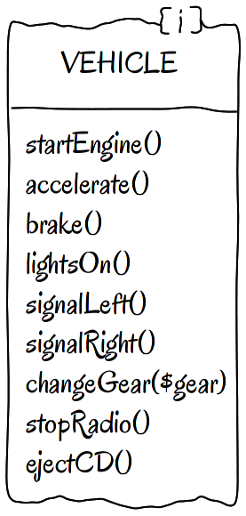
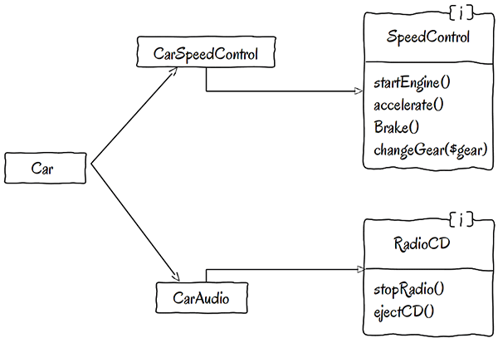
1. Bus/Taxi 같은 클래스를 통짜로 작성하여 Vehicle의 모든 메소드 구현
2. SpeedControl, CarAudio같은 작은 클래스를 이용해 Vehicle의 책임을 분할

Slide 23
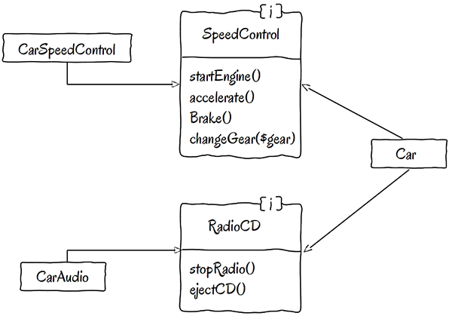
더 나은 방법: vehicle을 더 작은 인터페이스로 분할
그러나 이미 Vehicle에 의존하고 있는 다른 클라이언트들은?

Slide 24
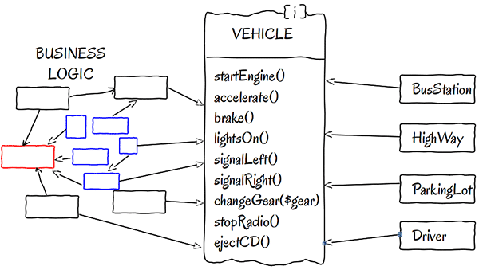
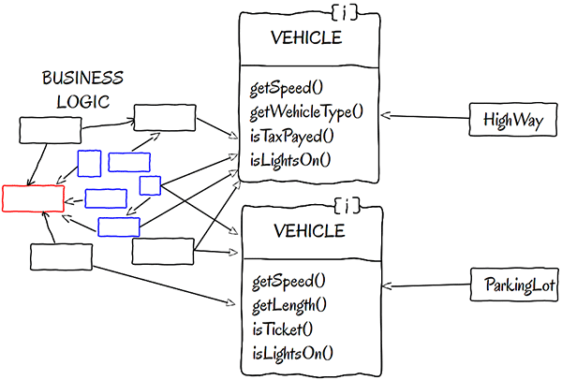
The interface-segregation principle (ISP) states that no client should be forced to depend on methods it does not use.
ParkingLot 클래스가 ejectCD 메소드를 호출할 일이 있을까?

Slide 25
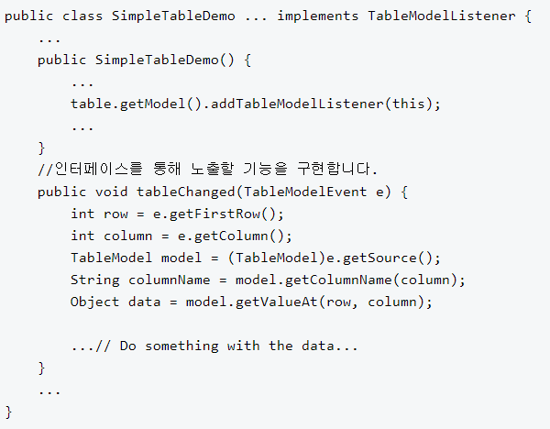
SimpleTableDemo를 사용해 전체 기능 공개 가능
이벤트핸들러에게는 TableModelListner 인터페이스만으로 필요한 메소드 노출(tableChanged만)

Slide 26
DIP (의존성역전의 원칙: Dependency Inversion Principle)
"Don't call us, we'll call you"
할리우드 원칙, Inversion of Control, 의존성 주입Dependency Injection이라고도 함
Caller가 Callee에 의존해야 할까, Callee가 Caller에 의존해야 할까?
비유 : 할리우드 배우(Callee)와 캐스팅 디렉터(Caller)가 있을때..
디렉터가 교체되면 배우가 변경되어야 하는가?
배우가 바뀌면 디렉터가 교체되어야 하는가?
하위 모듈이 상위 모듈의 변경을 요구해서는 안 되지만 구현하다 보면 자주 발생하는 일
Ex) Audio 모듈이 Speaker 모듈의 speak() 메소드를 사용하고 있었는데, Speaker 모듈이 Headphone 모듈로 바뀌려면 -> Audio의 변경 발생

Slide 27
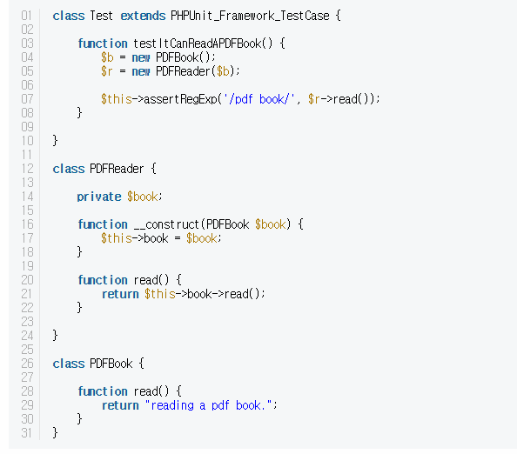

PDFBook->read() 메소드가 변경된다면?

Slide 28
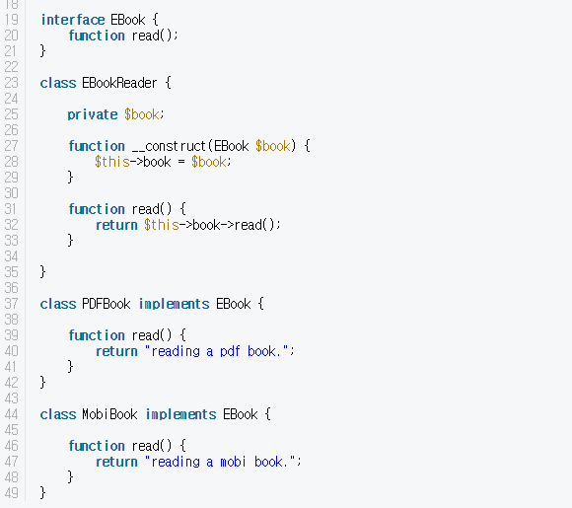
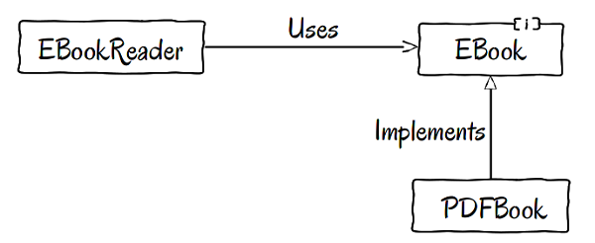
추상화 계층 삽입

Slide 29
좋은 설계 훈련하기
평소 설계할 때 좋은 설계를 생각하는 훈련을 하지 않으면 평생 절대 늘지 않음
나쁜 설계라도 코드가 돌아는 가니까…

Slide 30
GRASP principle
General Responsibility Assignment Software Patterns
Creator
Information Expert
Low Coupling
Controller
High Cohesion
Indirection
Polymorphism
Protected Variations
Pure Fabrication

Slide 31
Responsibility?
하나의 객체나 상호작용하는 여러 객체를 통해 달성
GRASP 패턴을 이용해 책임을 어느 객체에 할당할지 결정

Slide 32
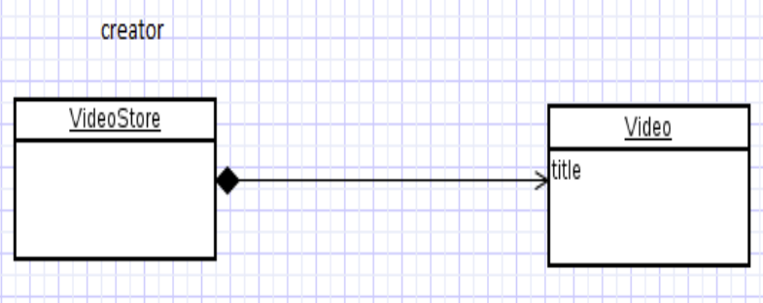
Creator
생성의 책임이 누구에게 있는가?
기본 : Container가 item을 생성
비디오 가게와 비디오:

Slide 33
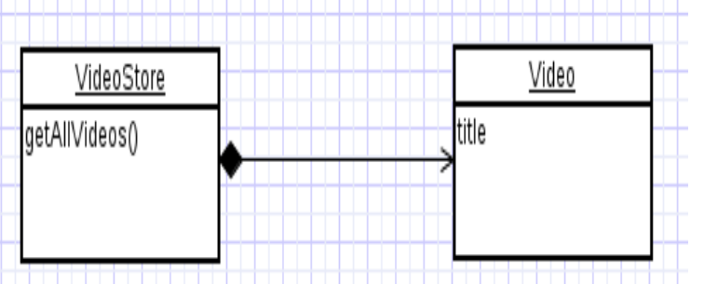
Expert
객체 o가 가질 수 있는 책임은?
O가 가지고 있는 정보에 기반해서 책임을 할당
모든 정보를 다 가지고 있거나 다른 객체에서 정보를 일부 받아오는 경우
가게의 비디오 목록은 어느 객체에서 만들 수 있나?

Slide 34
Low Coupling
객체간의 결합도 – 의존 정도를 낮추는 것이 중요
피의존 객체를 변경하더라도 의존하는 객체에는 영향이 가지 않도록
Aggregation-Composition 관계 -> 결합
상속/구현 관계 -> 결합

Slide 35
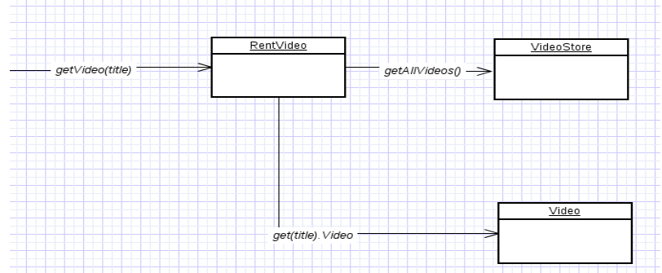
Low Coupling
RentVideo가 두 클래스에게 의존하고 있음

Slide 36
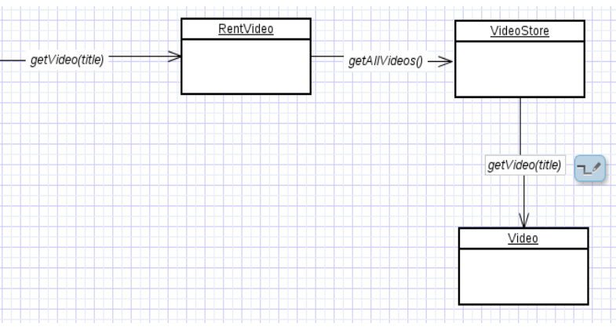
Low Coupling
RentVideo가 한 클래스에게 의존하고 있음

Slide 37
Controller
사용자의 요청(주로 UI 계층)을 어떻게 실제 논리를 가지고 있는 객체에 전달할 것인가
컨트롤러 객체가 UI계층과 논리 계층을 분리하는 역할을 담당
컨트롤러가 될 수 있는 객체들
전체 시스템을 대변(façade controller)
유스케이스 하나를 대변(session controller)
장점
컨트롤러 재사용
유스케이스 유지보수 용이

Slide 38
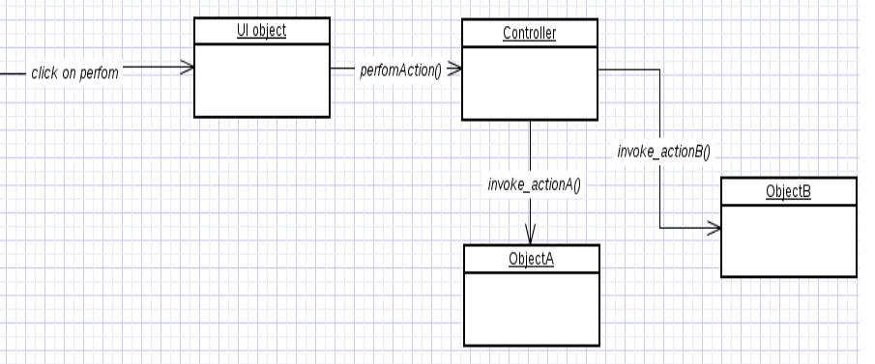

Slide 39
Controller
Controller를 god 클래스로 만들지 말라
컨트롤러 하나에 과다한 책임이 지워지면 컨트롤러를 분할할 필요가 있음
컨트롤러를 조력하는 클래스 생성도 방편

Slide 40
높은 응집성
객체의 동작들이 기능적으로 연관성 있게 모여있는가?
"연관된" 책임들을 묶어서 하나의 관리가능한 주체로 만드는 것
"이 클래스 뭐하는 클래스에요?"라는 질문에 답이 한 문장으로 나오게끔
장점
코드 재사용
유지보수성, 가독성
자연스럽게 낮아지는 결합성

Slide 41
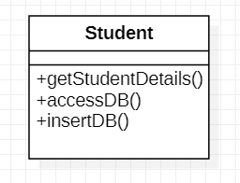
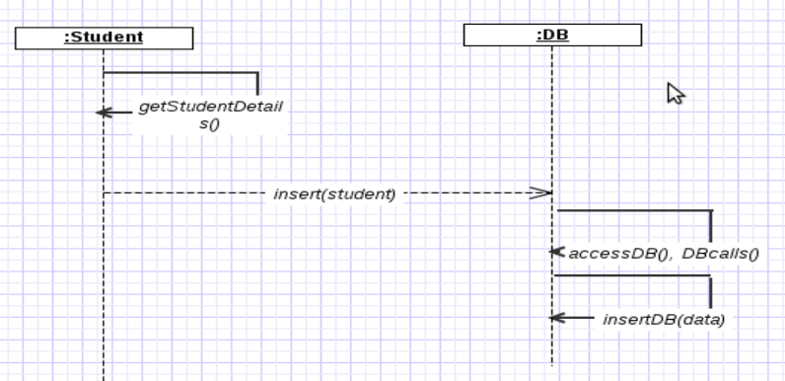
높은 응집성
더 나은 설계는?

Slide 42
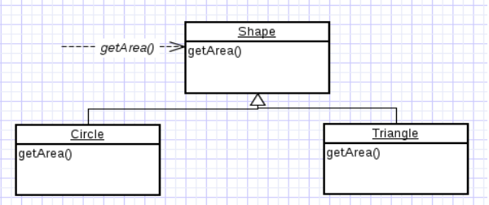
Polymorphism
연관성이 있지만 조금씩 다른 요소들을 어떻게 관리할것인가
새로운 요소의 추가가 쉬워짐
실제 getArea()를 수행하는 책임은?

Slide 43
Pure fabrication
도메인 객체와 무관한(도메인 모델에 없는) 객체들을 만들어서 역할을 맡겨라
특정한 행위(알고리즘)을 담당하는 객체들
Adapter, Strategy, …
DBStore, Logger 객체가 현실에 존재하나요?

Slide 44
Indirection
둘 이상의 객체가 직접적으로 결합하는 것을 막기 위한 패턴
중간자를 끼워넣어 결합도를 떨어뜨림
Adapter, Façade, Observer, …

Slide 45
Design Patterns
디자인 패턴은 의사소통에 도움을 준다
디자인 패턴을 알고 있는 설계자들은 특정 문제에 대해 공통적으로 알고 있는 패턴을 이용해 해결책에 대한 논의를 할 수 있기 때문에 보다 원활하게 의사소통을 할 수 있다.
검증된 지식인 패턴을 사용하면 높은 완성도의 디자인을 빠른 시간에 만들어 낼 수 있다.
좋은 설계나 아키텍처가 패턴이라는 이름으로 명명되어 있어 개발자는 그 패턴의 이름만으로도 그 소프트웨어의 구조를 알 수 있다

Slide 46
Strategy Pattern 전략 패턴
Behavorial
Strategy pattern allows choosing the best-suited algorithm at runtime.
https://docs.oracle.com/javase/7/docs/api/java/util/Collections.html#sort(java.util.List)
Int 리스트도/ Student List도 다 정렬해버린다 – How?

Slide 47
Strategy Pattern 전략 패턴
Behavorial
현재 상황 (첨부된 Strategy.zip 확인)
Item, ShoppingCart 존재
ShoppingCart.pay() 호출을 통해 결제 처리
카드 외 카카오페이(id, password)로 결제 가능하게 하고 싶다면?

Slide 48
Strategy Pattern 전략 패턴
1. 결제의 책임은 어디에 있는가?
2. 결제의 책임은 어디에 있어야 하는가?
3. 결제 방식에 따른 변경점과 불변점은 무엇인가?

Slide 49
Strategy Pattern 전략 패턴
Step 1. 결제 책임을 분리한다.
Step 2. 결제 책임을 다양화한다.
Step 3. 결합성을 떨어뜨린다.

Slide 50
Strategy Pattern 전략 패턴
제가 제시한 전략에 따라 실제 전략 패턴을 구현해보세요.
Postmortem : 이후 수표 결제도 추가해달라는 요청이 왔습니다. 문제를 쉽게 처리할 수 있나요?

